Slide 1

Machine Learning Model Explainability on Cervical Cancer Dataset
Yusuf Furkan Yücesoy
152120151005
Notes:
Rahim Ağzı Kanseri Veri Kümesi ile Makine Öğrenmesi Model Tanımlanabilirliği

Slide 2
Makine Öğrenmesi Model Açıklanabilirliği Nedir ?
Farz edelim ki, bir e-ticaret sitesindeki bir ürünün fiyatını tahmin eden bir modelimiz var. Bazı verileri girdi olarak alır ve sonucu (fiyat) verir. Fakat modelin neden bu tür fiyat ürettiğini biliyor musunuz? Başka bir senaryo ise; hastanın belirli bir kanser türüne sahip olup olmadığını ön gören bir modelimiz var, model çıkışı yanlış olduğu durumda ciddi hasara ve soruna yol açabilir. Böyle bir durumda sadece modele güvenebileceğimizi söyleyemeyiz. Modelin neden belli değeri çıktı/tahmin bilmemiz gerekir. Buna makine öğrenmesi modeli açıklanabilirliği denir.
Notes:
-Modelimizin çıktısına girdilerimizin nasıl etki ettiği üzerine bir çalışma.
-Modellerimiz riskli durumlarda çalışabiliyor.

Slide 3
Model Açıklanabilirliğinin Önemi ?
Makine öğrenmesi hayatın bir parçası olduğu için modelimizin neden böyle bir öngörüde bulunduğunu bilmek isteriz. Bu, modelin güvenilirliği ve genel kullanım durumunu oluşturacaktır.
Modelimiz, eğitim verilerinden önyargıları (bias) seçebilir. Bu makine öğrenmesi modelimizi bazı gruplara karşı ayrımcılık yapan ırkçı bir modele dönüştürebilir. Model açıklanabilirliğini tanımlayarak önyargı (bias) problemini daha iyi çözebiliriz.
Makine öğrenmesi modelleri güvenlik önlemleri ve testler gerektiren gerçek dünyadaki görevleri üstlenir. Otonom araçlar gibi modellenlerin kullanıldığı sistemlerde barikatların, araçların ve yayaların dikkatlice tanımlandıklarından emin olmak istenilmektedir. Tek bir hatanın büyük hasara yol açabileceği bu tür senaryolarda model açıklanabilirliği bize yardımcı olur.
Notes:
Mesela siyahileri bazı makine öğrenmesi modelleri maymun olarak detect edior bu büyük bir sorun.

Slide 4
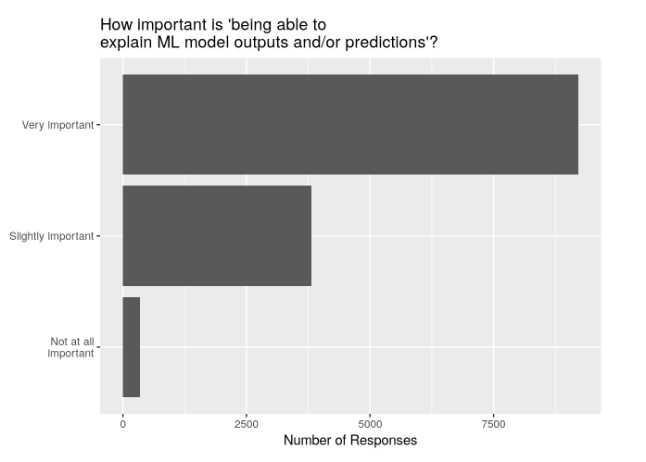
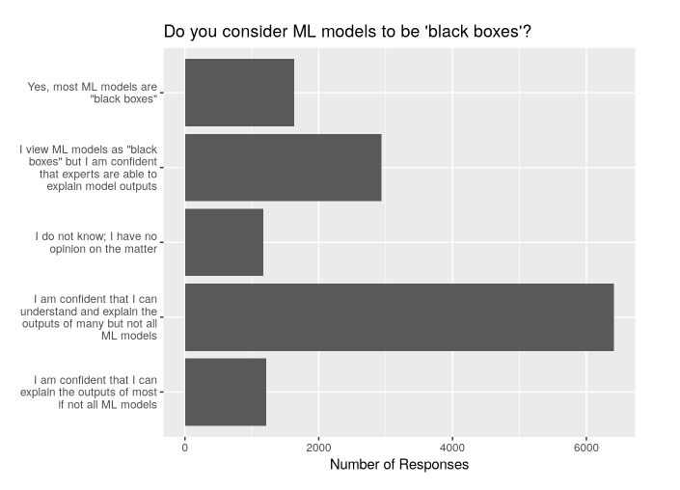
Kaggle Anket Sonuçları :
Notes:
Büyük çoğunluk çok önemli olduğunu düşünüyr
İkinci grafite 2 cok ikinci sadece uzmanlar anlar şeklinde cevap vermis.
En fazla çoğunluk açıklayabilirim ama hepsini değil şeklinde cevap vermis.

Slide 5
Rahim Ağzı Kanseri ?
Rahim ağzı kanseri yılda yaklaşık 500.000 kişiyi etkileyen, kadınlarda görülen 4. en sık kanserdir. Ayrıca, Dünya Sağlık Örgütü raporuna göre, rahim ağzı kanseri gelişmekte olan ülkelerdeki kadınlar arasındaki en yaygın kanserdir. Genellikle 50 yaş civarında ortaya çıkan rahim ağzı kanseri son yıllarda genç kadınlarda da görülmeye başlanmıştır.
Notes:
-en sık görülen kanser türlerinden birisidir.
-son yıllarda genç kadınlarda.
En sık görülen 4. kanser

Slide 6
Proje Amacı
Projenin amacı rahim ağzı kanseri gibi hayati önem taşıyan bir mesele üzerinde dengesiz veri kümesi (imbalanced) ile çalışarak rahim ağzı kanseri öngörmede tıbbi olarak kullanılan modelin açıklanabilirliğini sağlamaktır.
Çalışma esnasında, random forest makine öğrenmesi modeli üzerinde test yapılacaktır.
Çalışma esnasında, random forest makine öğrenmesi modeli üzerinde test yapılacaktır.
Özelliklerin model için önem analizinde “Permutasyon Önemi” fonksiyonu kullanılacaktır.
SHAP değerleri (Shapley Additive exPlanations’ın kısaltması), belirli bir özelliğin öngörümüzü ne kadar değiştirdiği üzerinde durulacaktır.
Notes:
-şimdi projeden bahsedeyim.
-veri setimiz dengesiz.
-Sadece 6 tane hastada kanser tanısı konulmuş (biopsy) random forest %95 gösteriyor fakat dengesiz veri setlerinde accuracy doğru kıstas değil.
-Böylelikle rahim ağzı kanseri gibi riskli bir durumun öngörüsünde kullanılan özelliklerin hastalık tespiti üzerinde kullanılabilirliği analiz edilecektir.

Slide 7
Projede kullanılacak ortam?
Çalışma esnasında; Anaconda programını kullanarak, Python3 dili üzerindeki veri madenciliği ve makine öğrenmesi kütüphaneleriden ve modelleriden (Pandas, Numpy, Sklearn, Shap, Imblearn, Eli5 vb.) faydalanılacaktır.

Slide 8
Projede Kullanılacak Veri Kümesi
Kullanacak veri kümesi UCI Machine Learning Deposundan temin edilmiş Cervical Cancer (Risk Factors) Veri Kümesidir. Veri kümesi, 2017 yılında 858 örnek ve 4’ü hedef olmak üzere 36 özellik olarak yayınlanmıştır. Bu özellikler demografik bilgileri, sigara içme alışkanlıklarını ve tarihi tıbbi kayıtları içermektedir. Bu verilerin karmaşıklığı, karmaşık bir ekosisteme yol açan çoklu tarama ve teşhis yakaşımlarıdır. Çalışma esnasında veri kümesi veri ön işleme tekniklerine tabii tutulacaktır.
Notes:
-2017 yılında yayınlanmıştır.
-858 tane örnek mevcuttur.
4 tane hedef öznitelik bulunmakta
- Toplam 36 özellik mevcut.

Slide 9
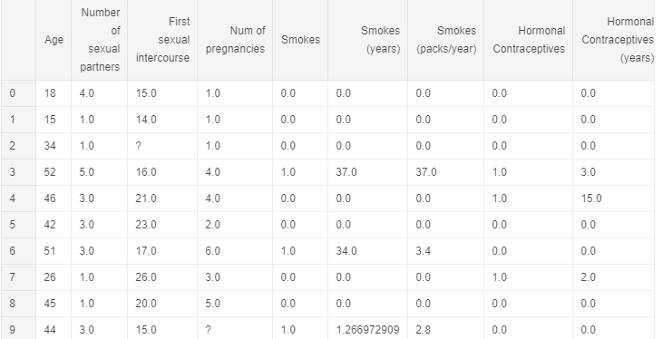
Üzerinde çalışılacak veri kümesinin bir bölümü:

Slide 10
Veri setindeki öznitelikler:
Age : Yaş
Number of sexual partners : Birlikte olunan partner sayısı
First sexual intercourse(age) : İlk birliktelik yaşı
Number of pregnancies : Hamilelik sayısı
Smokes : Sigara içip içilmeme durumu
Smokes (years) : Yıllık içilen sigara
Smokes (packs/year) : Yıllık tüketilen sigara paketi
Hormonal Contraceptives(years) : Yıllık tüketilen hormonal gebelik önleyici
IUD : Doğum kontrol cihazı kullanımı
IUD (years) : Yıllık kullanılan doğum kontrol cihazı kullanımı
STDs : Cinsel yolla bulaşan hastalık
STDs (number) : Cinsel yolla bulaşan hastalık sayısı

Slide 11
Veri setindeki öznitelikler:
STDs (condylomatosis) : Hastalık türü
STDs (cervical condylomatosis) : Hastalık türü
STDs:vaginal condylomatosis : Hastalık türü STDs:vulvo-perineal condylomatosis : Hastalık türü STDs:syphilis : Hastalık türü STDs:pelvic inflammatory disease : Hastalık türü STDs:genital herpes :Hastalık türü STDs:molluscum contagiosum : Hastalık türü STDs:AIDS : Hastalık türü STDs:HIV : Hastalık türü STDs:Hepatitis B : Hastalık türü STDs:HPV : Hastalık türü
STDs: Number of diagnosis : Teşhis edilen hastalık sayısı
STDs: Time since first diagnosis : İlk tanıdan bu yana geçen süre STDs: Time since last diagnosis : Son tanıdan bu yana geçen süre
Dx:Cancer : Daha önce rahim ağzı kanseri tanısı konulmuş Dx:CIN : Daha önce servikal intrapitelyal neoplazi tanısı konulmuş Dx:HPV : Daha önce human papilloma virus tanısı konulmuş
Hinselmann: target variable Schiller: target variable Cytology: target variable Biopsy: target variable : Makale taramaları sonucu projede başarım için kullanılacak özellik

Slide 12
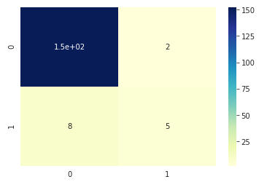
DENEY Veri Seti Üzerinde Oynama yapılmaksızın Random Forest Sınıflandırıcı Algoritmasındaki Başarımının Testi
Veri setinde oynama yapılmadığında sonuç
Rastgele seçilen(UID) özniteliği ile yapılan eğitim sonucu
Modelin Duyarlılığı
Confusion Matrix
Accuracy score: | 0.9627906976744186
Accuracy score: | 0.9488372093023256
Recall (Duyarlılık) | 0.38461538461538464
Confusion Matrix
Notes:
Çünkü veriseti dengesiz aslında eğitim sırasında tam öğrenme gerçekleşmedi.
13 kanser hastasından sadece 5 tanesine kanser tanısı koyulmuş.
Bu deney ile dengesiz very kümesinde doğruluk parametresi yeterli bir metrik olmadığını gördük.

Slide 13
DENEY Veri Ön İşleme
Veri seti üzene yapılan gözlem doğrultusunda veri setinde eksik değerlerin olduğu gözlemlenmiştir. STDs: Time since first diagnosis ve STDs: Time since last diagnosis özniteliklerinde bulunan eksik değer sayısı tüm örnek sayısının 858 olduğu düşünüldüğünde dikkat çekici şekilde fazladır. (787)
Veri kümemizde yer alan “STDs: Time since first diagnosis” ve “STDs: Time since last diagnosis” özniteliklerinde çok fazla eksik değer bulunduğu için gerçekçi yaklaşımdan kopmamak adına verisetinden çıkarılır. Ayrıca içerisinde eksik değer bulunduran herbir örnek veri setinten çıkarılarak eksik değer tablosu aşağıdaki duruma getirilmiştir.
Yapılan eksik değer çıkarma işlemlerinin ardından veri setinde eksik değer bulundurmayan 34 özniteliğe sahip 668 örnek bulunmaktadır. Ayrıca literatür taraması sonucu hedef öznitelik değerleri olarak Biopsy değeri alınmıştır. Çalışma netincesinde bu özniteliğin adı Cancer olarak değiştirilmiştir.
Notes:
Time since last diagnosis ve first agnosis tamamen çıkarıldı. Eksik bütün satırlar çıkarıldı 668 tane örnek kaldı.

Slide 14
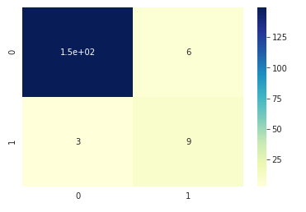
DENEY Dengesiz Veri Kümesi İçin SMOTETomek Yaklaşımı
Bu çalışmada oversampling ve undersampling kombinasyonu olan SMOTETomek (synthetic minority oversampling technique+Tomek Link) yaklaşımı ile veri kümesi dengelenmiştir.
SMOTETomek tekniği; imbalanced_learn kütüphanesinde bulunan, interpolasyon yöntemiyle sentetik veriler üreteren SMOTE oversample yöntemini ve üst üste gelen verileri (overlapping samples) temizleyen Tomek Link yöntemini birlikte kullanan bir tekniktir. Bu nedenle, SMOTETomek tekniği dengesiz veri seti problemini veri kümesinin yapısını bozmadan çözebilmektedir.
 | Kanserli | Kanserli Değil
SMOTETomek Uygulanmadan Önce | 33 | 468
SMOTETomek Uygulandıktan Sonra | 465 | 465
Accuracy score: | 0.9461077844311377
Recall: | 0.75
Notes:
Recall metriği bariz şekilde arttı.
9 tane kanseri yakaladı 3 tane kaçırdı.

Slide 15
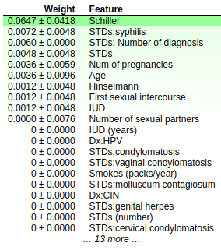
DENEY Özniteliklerin Önem Tespiti
Öznitelik önemi hesaplamanın bir çok yöntemi vardır. Bu çalışmada eli5 kütüphanesi tarafından sağlanan ‘Permutation Importance’ metodu kullanılmaktadır. Eli5 tarafından sunulan Permutation Importance metodu, bir öznitelik mevcut olmadığında puanın nasıl azaldığını ölçerek kara kutu (black-box) problemleri için öznitelik önemlerini hesaplamayı sağlamaktadır.
Bu çalışma ile modelin tahmin yaparken karar mekanizmasını özniteliklerin hangi derecede etkiledikleri analiz edilmektedir. Tabloda aşağıdan yukarı doğru gidildikçe karar mekanizmasına etki artmartadır. Örneğin model için en önemli öznitelik Schiller testi olduğu saptanmıştır.
Permutation Importance Metodu Sonucu

Slide 16
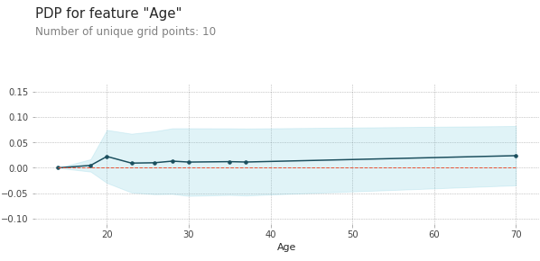
DENEY Tek bir Özniteliğin Tahmine Etkisinin Nasıl Olduğunun Analizi
Bir önceki çalışmada modelin en önemli öznitelikleri saptanmıştır, ancak her bir özniteliğin karar makenizmasına olan etkisini incelemek kara kutu (black-box) problemine açıklık getiren yaklaşımlardan biridir. Örneğin ‘Yaş’ (Age) özniteliğinin karar mekanizması için önemli bir öznitelik olduğunu saptanmıştır fakat kanser şansının yaşla birlikte arttığını veya azaldığını bilmiyoruz.
Notes:
Çalışma için PDPBox kütüphanesi kullanılmıştır. Çalışma bulguları aşağıdaki tablolalarda yer almaktadır.
Bu çalışmada, tek bir özniteliğin model tahminini nasıl etkilediğini bilmek için “Kısmı Bağımlılık Grafikleri” adı verilen bir teknik kullanılmaktadır. Çalışma presibi ise tek bir tahmin yapmak yerine satırın bir değişkenini tekrar tekrar değiştirerek bir dizi tahmin yapma esasına dayanır.
Mesela en riskli 20 li yaşlar olduğu görünüyor.

Slide 17
DENEY Yapılan Tahminin Analizi
Bu çalışmada modelin yaptığı bir tahmini hangi öznitelikleri ne kadar baz alarak yaptığının analizi yapılmaktadır.
Çalışmada veri kümesinden rastgele seçilen iki örnek test olarak kullanılıp örneğin kanser olup olmadı tahmin edilmektedir daha sonra SHAP değerleri ile modelin neden bu şekilde tahminde bulunduğu analiz edilmektedir.
Notes:
Yapılmış olan model tahminene hangi öznitelik ne şekilde etki etmiş.
Rastgele iki örnek seçildi.

Slide 18
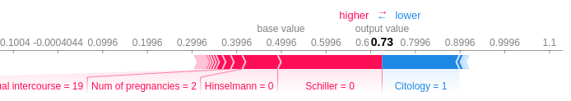
DENEY Yapılan Tahminin Analizi
Ornek1
Model, Ornek1’in %72.6 ihtimalle kanser olmadığını, %27.4 ihtimalle kanser olduğunu tahmin etmiştir.
Ornek1 için tahmin Sonucu: | array([[0.726, 0.274]])
Notes:
Artan tahminlere neden olan öznitelik değerleri pembe renktedir, tahmini azaltan öznitelik değerleri mavi renktedir. Görsel boyutları özniteliğin etkisinin büyüklüğüni göstermektedir.

Slide 19
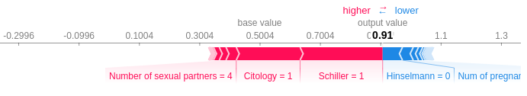
DENEY Yapılan Tahminin Analizi
Ornek2
Model, Ornek2’nin %9.2 ihtimalle kanser olmadığını, %90.8 ihtimalle kanser olduğunu tahmin etmiştir
Ornek2 için tahmin Sonucu: | array([[0.092, 0.908]])

Slide 20
SONUÇ
Bu çalışmada kara kutu probleminin çözümü ve model tanımlanabilirliğinin gerekliliği üzerinde durulmuş ve bu bağlamda deneyler yapılmıştır.
Yapılan bu deneylerde modele olan güven kriterini sadece “Başarım Skoru” üzerine şekillendirmenin yanlış bir tutum olduğu, gerçek hayattaki dengesiz verilerle oluşturulmuş modellerde hataya sebep oluşturabilecek bir metrik olduğu ispatlanmıştır.
Rahim ağzı kanseri gibi kritik bir tahmin modeli için model tanımlanabilirliği ve anlaşılabilirliği adına değişik teknikler ve yaklaşımlar izlenerek modelin davranış analizi yapılmıştır. Yapılan analizlerle modelin karar mekanizmasına açıklık getirilip; hangi özniteliklerin ne şekilde bu karar mekanizmasına etki ettikleri gözlemlenmiştir.

Slide 21
Kaynakça
Classification of Cervical Cancer Dataset, Y. M. S. Al-Wesabi, Avishek Choudhury, Daehan Won Binghamton University, USA
Data-Driven Diagnosis of Cervical Cancer With Support Vector Machine-Based Approaches, Hao Zhou
Transfer Learning with Partial Observability Applied to Cervical Cancer Screening, Kelwin Fernandes, Jaime S. Cardoso, and Jessica Fernandes
https://christophm.github.io/interpretable-ml-book/shap.html
https://archive.ics.uci.edu/ml/datasets/Cervical+cancer+%28Risk+Factors%29
https://www.kdnuggets.com/2018/12/machine-learning-explainability-interpretability-ai.html
https://www.memorial.com.tr/saglik-rehberleri/rahim-agzi-kanseri-hakkindaki-gercekler-ve-tedavi-yontemleri/
https://github.com/scikit-learn-contrib/imbalanced-learn/issues/589

